Slide 1
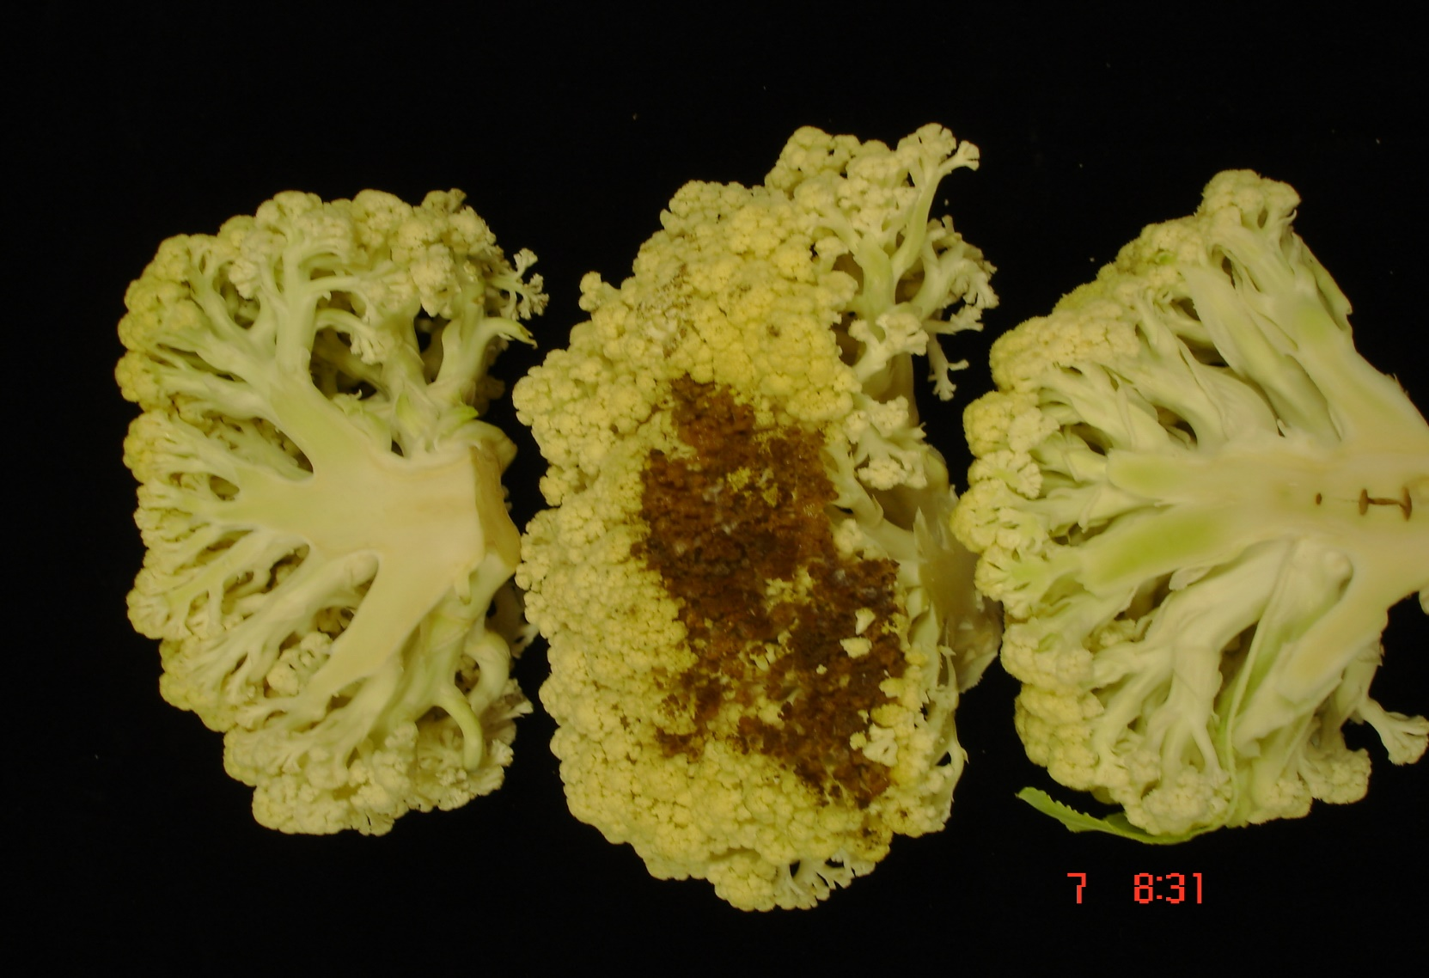
Distúrbios fisiológicos
Deficiência de B – Áreas escuras na cabeça (curd browning)

Slide 2
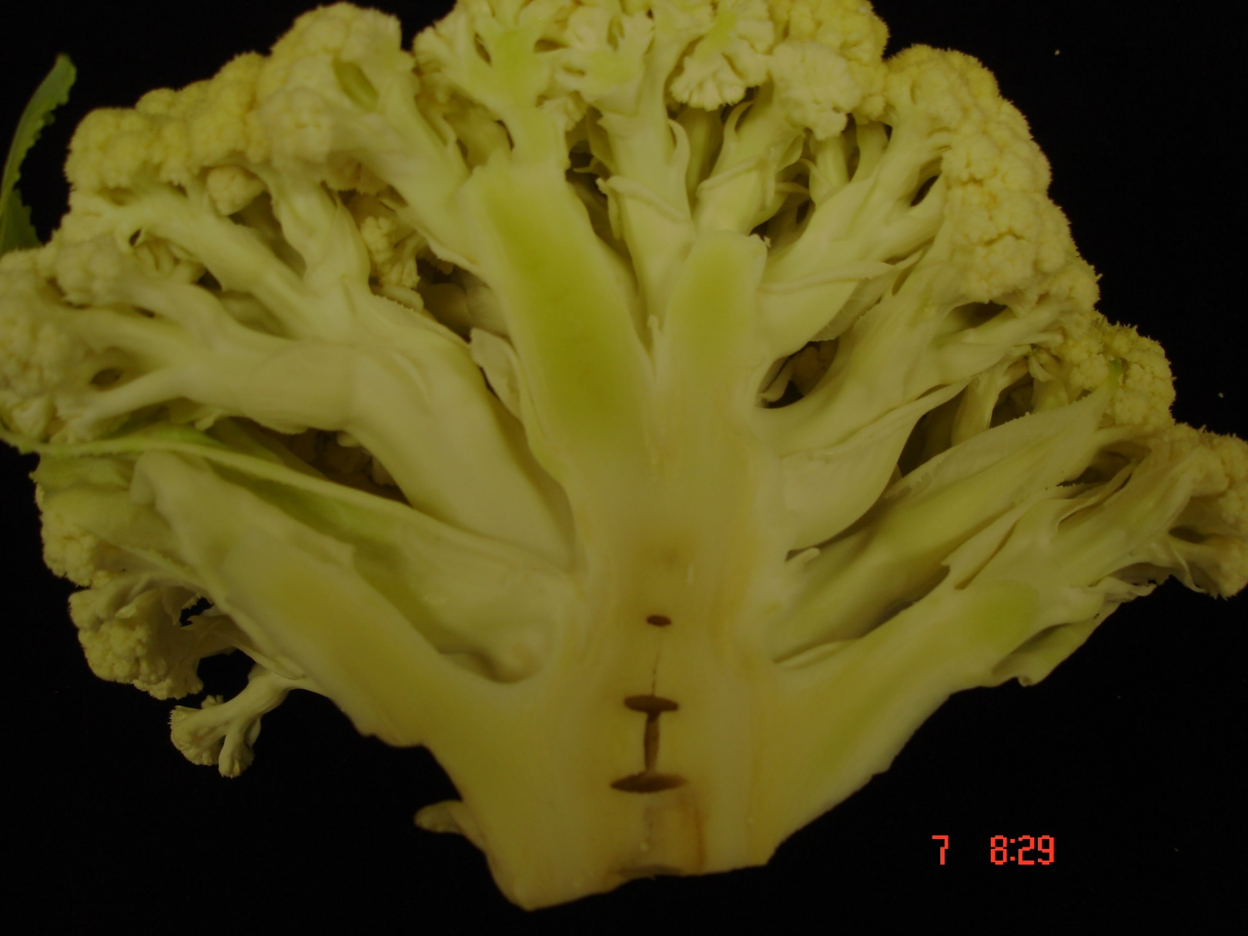
Hastes ocas (Hollow stem)

Slide 3
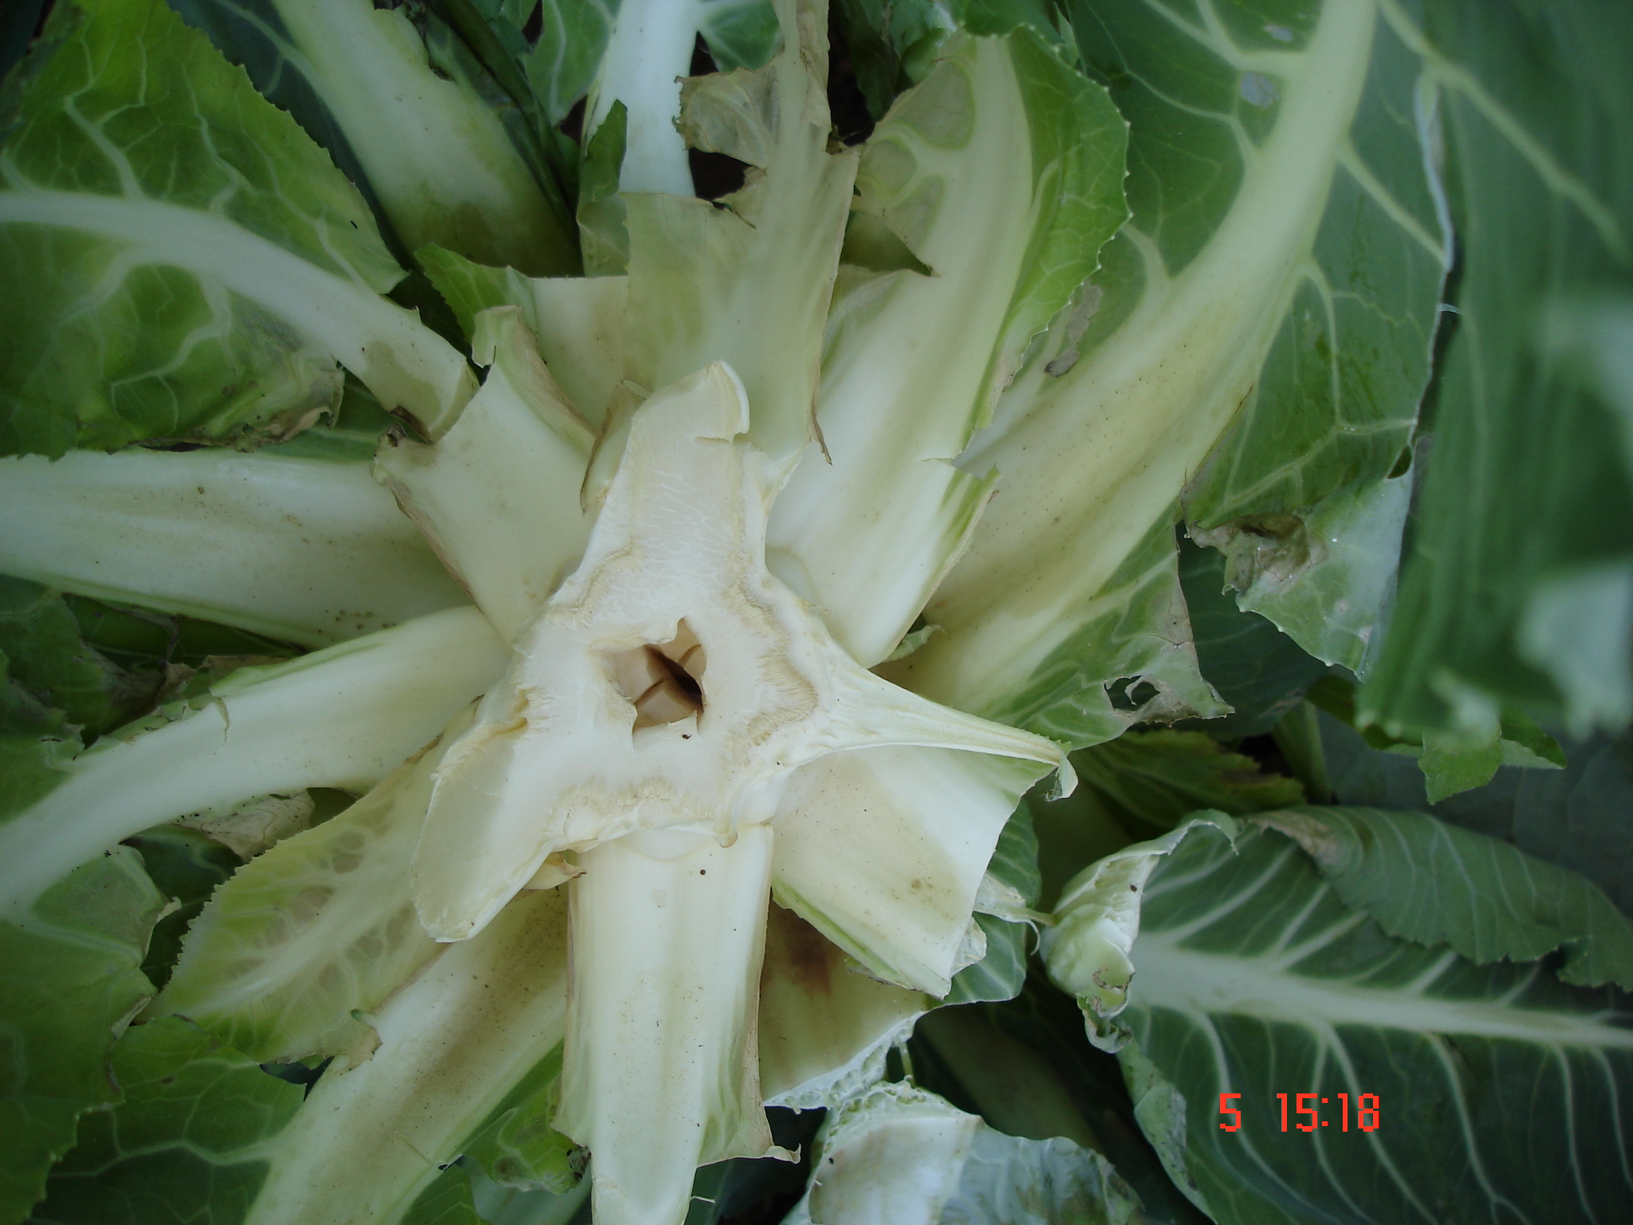

Slide 4
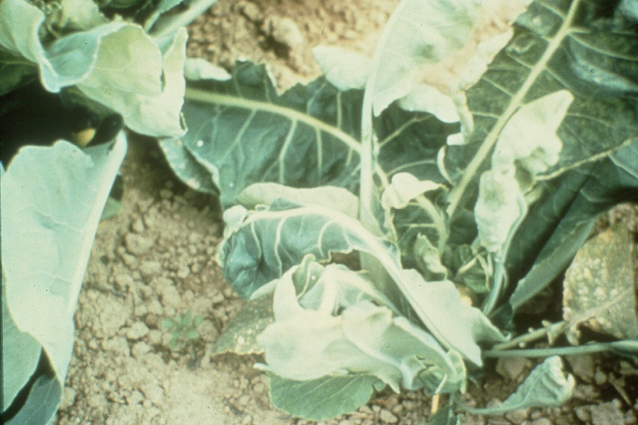
Deficiência de Molibdênio (Ponta de chicote)

Slide 5
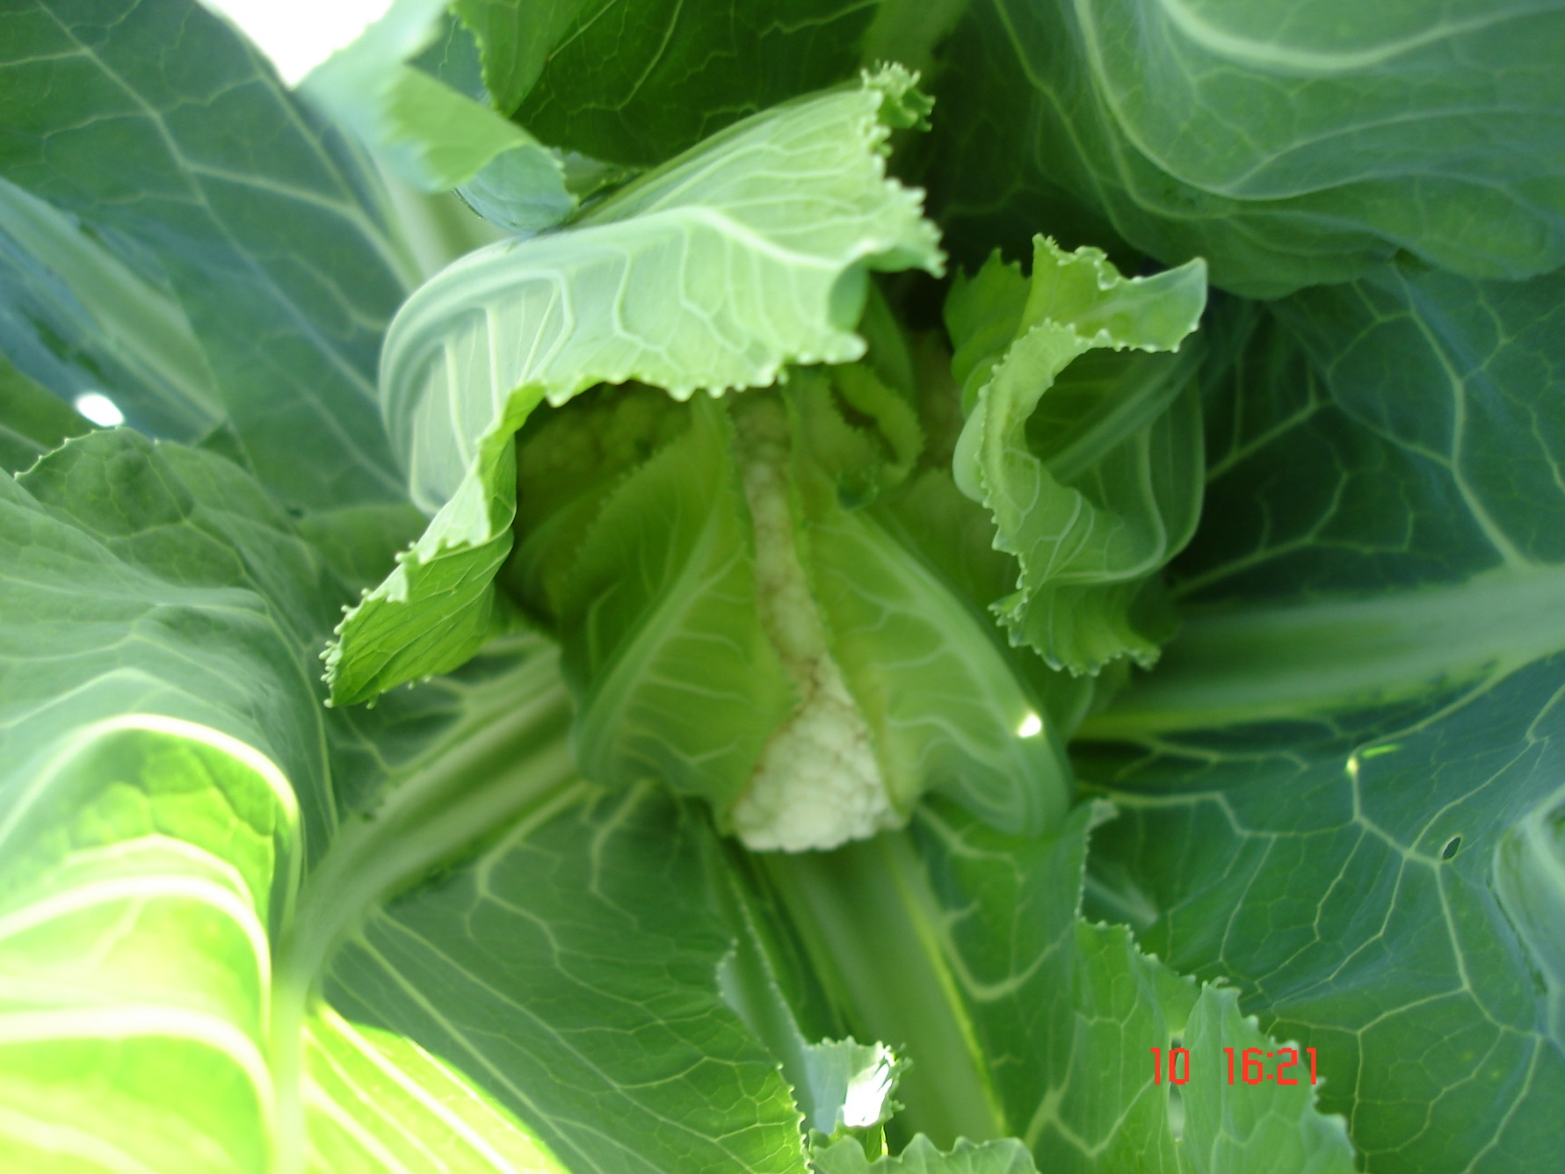
Início da formação da cabeça

Slide 6
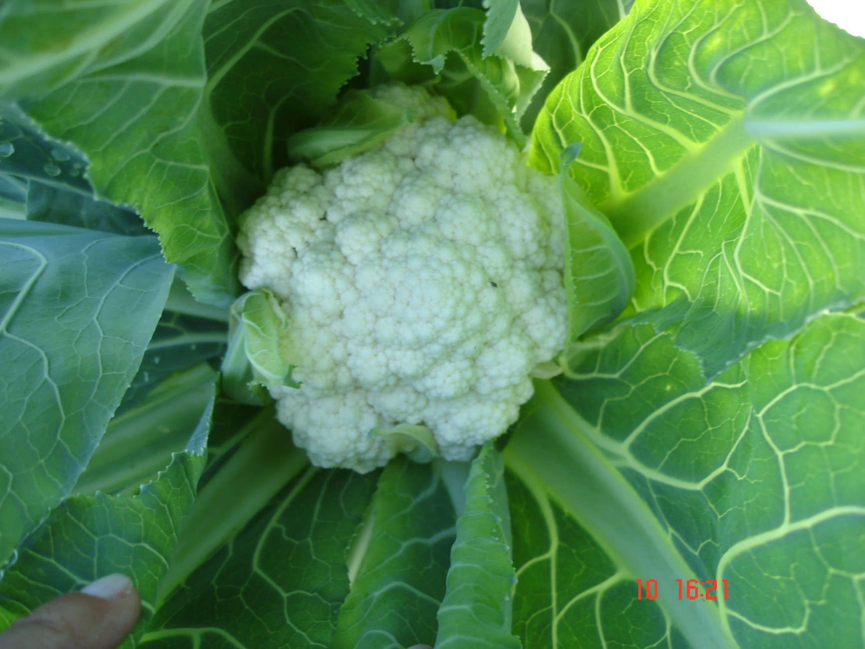
Formação da cabeça

Slide 7
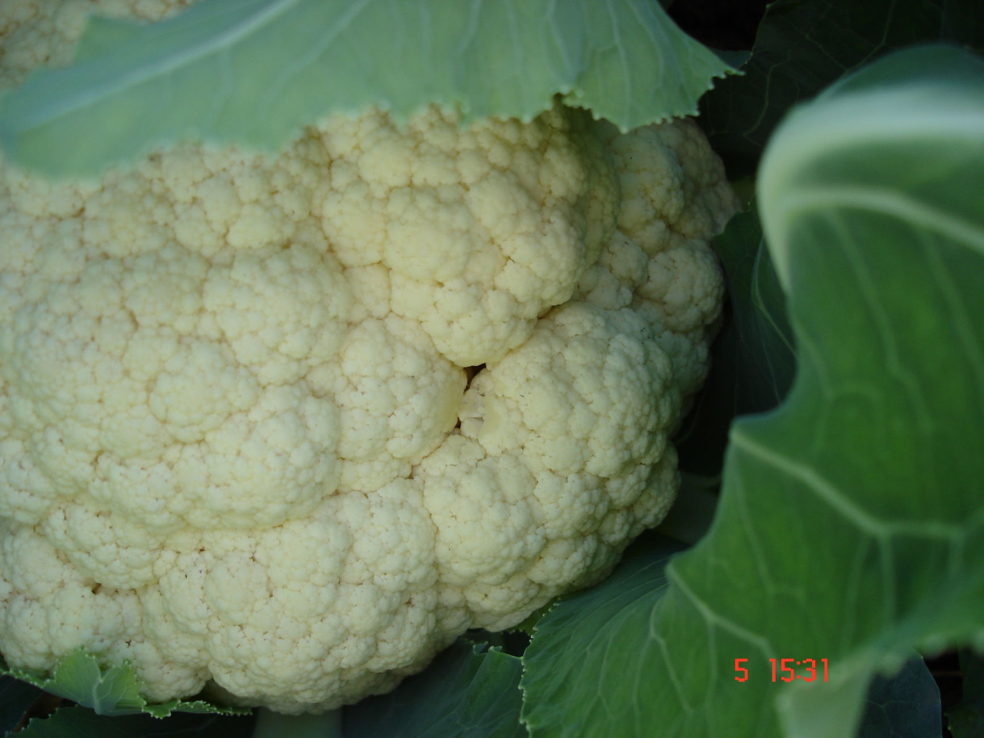
Colheita

Slide 8
Doenças bacterianas

Slide 9
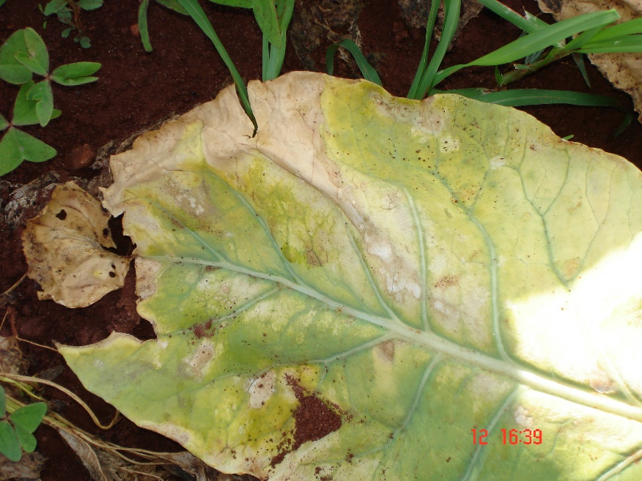
Xanthomonas campestris pv. Campestris – Podridão negra
Penetração da bactéria: hidatódios ou ferimentos
Sintomas: amarelecimento em forma de “v”, com o vértice voltado para o centro da folha

Slide 10
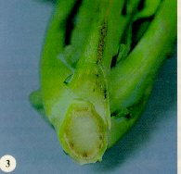
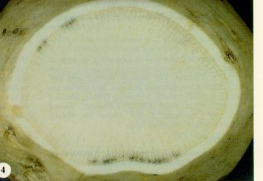
Sintomas
Vasos lenhosos da folha e do caule enegrecidos

Slide 11
Xanthomonas campestris pv. Campestris – Podridão negra
Sobrevivência
Sementes contaminadas
Restos de culturas
Plantas hospedeiras: nabo, mostarda, rabanete
couve-rabano, couve-de-bruxelas
brócolo, repolho chinês

Slide 12
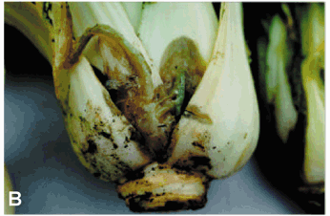
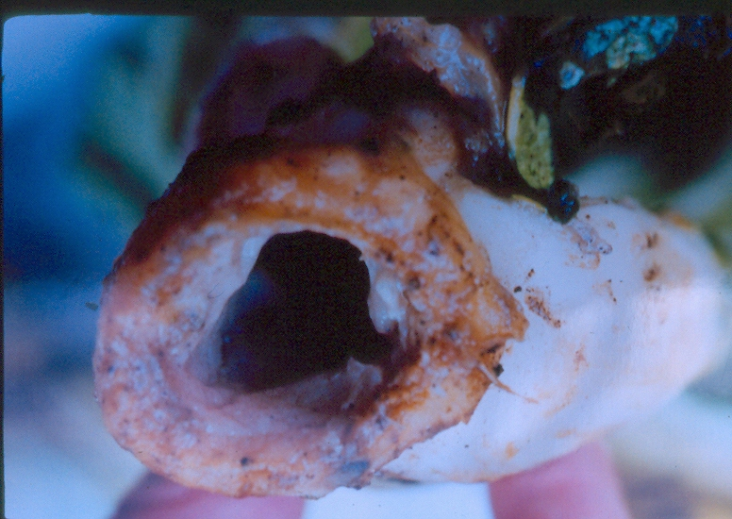
PODRIDÃO MOLE
Erwinia carotovora subsp. carotovora
Amolecimento dos tecidos com exsudação de odor fétido;
murcha e apodrecimento.

Slide 13
Doenças fúngicas

Slide 14
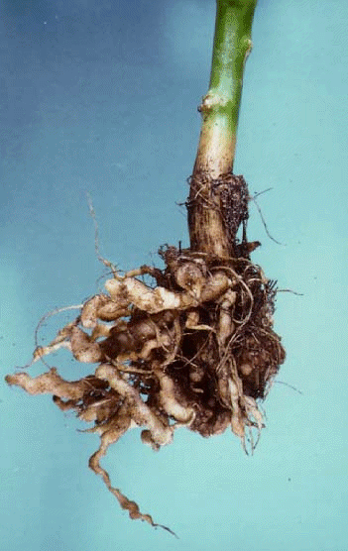
HÉRNIA – Plasmodiophora brassicae
subdesenvolvimento e murcha da planta nas horas mais quentes do dia;
formação de galhas nas raízes.

Slide 15
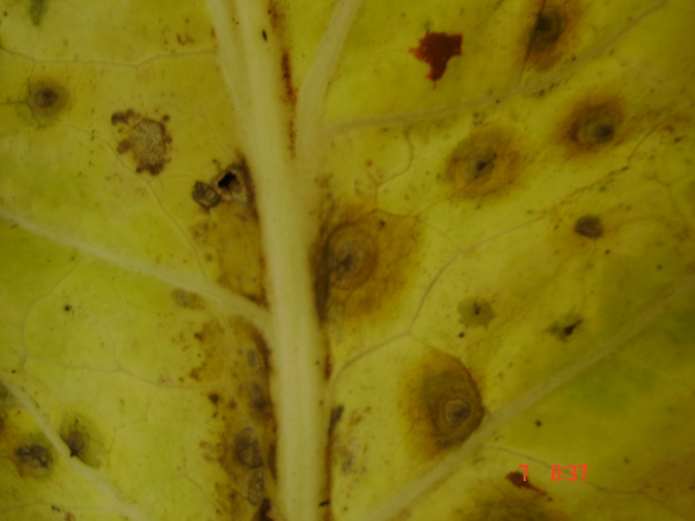
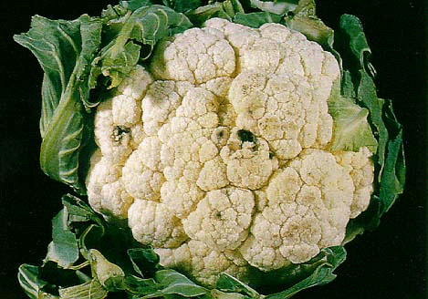
MANCHA DE ALTERNARIA
Alternaria brassicae, A. brassicicola e A. raphani
Em sementeira: necrose do cotilédone e hipocótilo e “damping-off”, podendo ocorrer enfezamento ou morte da plântula;
Em plantas adultas: lesões circulares, concêntricas e com halo clorótico nas folhas, hastes florais e caule.

Slide 16
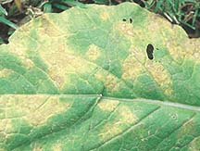
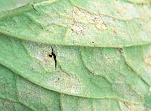
MÍLDIO
Peronospora parasitica
Lesões foliares inicialmente cloróticas, progredindo para necróticas, correspondendo na face inferior as frutificações esbranquiçadas do fungo;
Morte de plântulas.

Slide 17
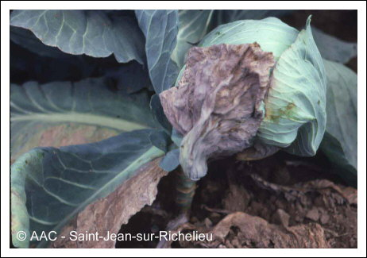
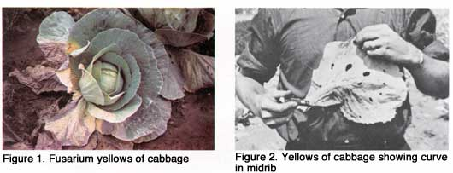
MURCHA DE FUSARIUM
Fusarium oxysporum f. sp. conglutinans (repolho, couve-flor e brocólis)

Slide 18
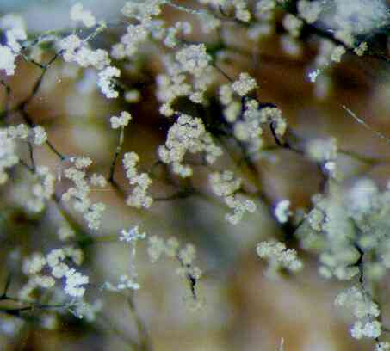
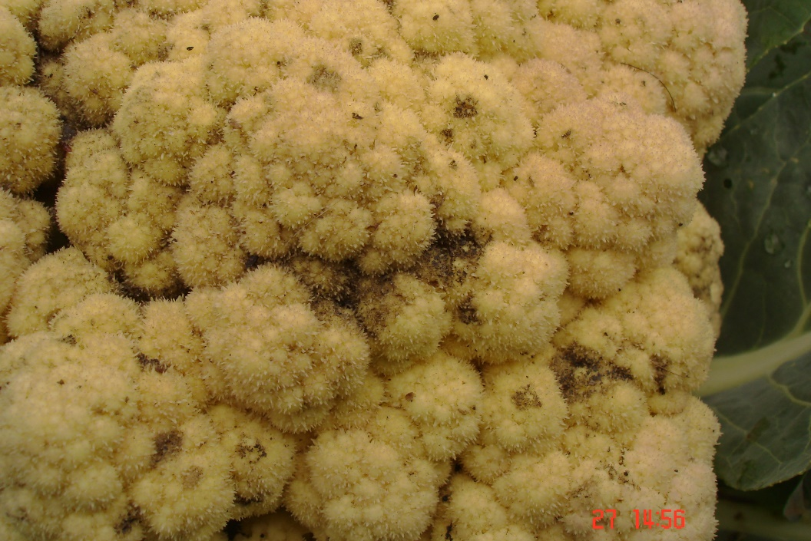
MOFO CINZENTO
Botrytis cinerea

Slide 19
Pragas

Slide 20
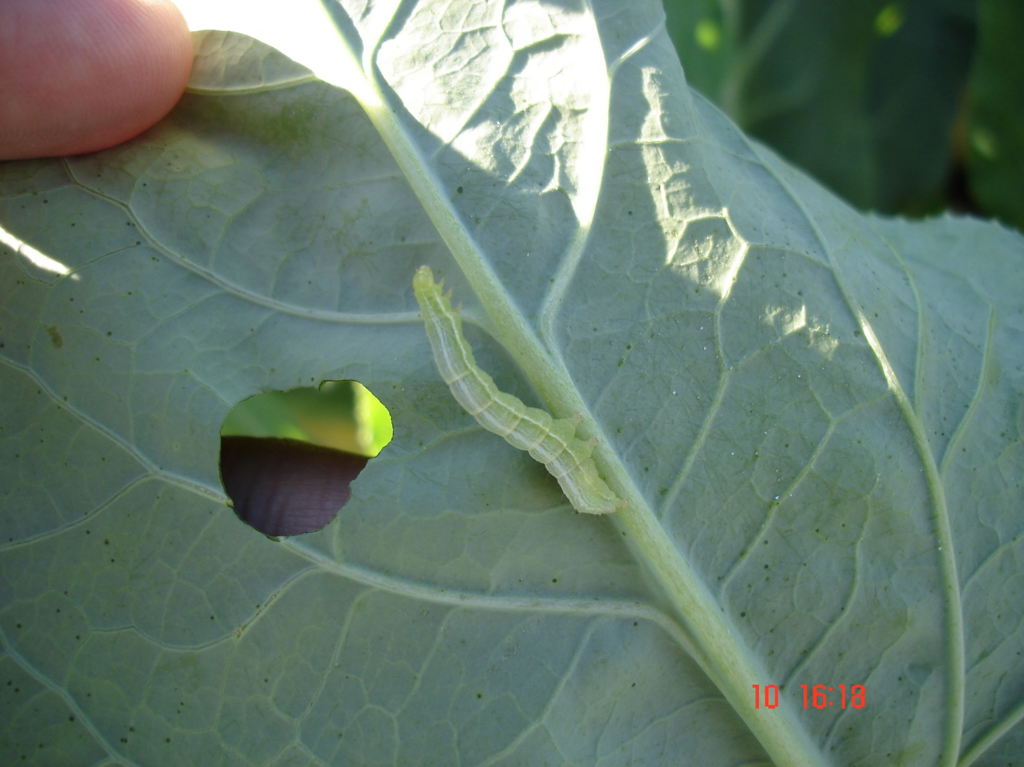
Lagarta mede palmo (Trichoplus ni)

Slide 21
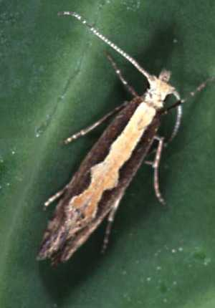
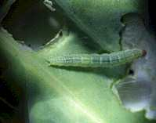
Traça das crucíferas(Plutella xylostella)

Slide 22
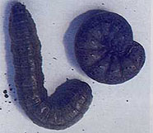
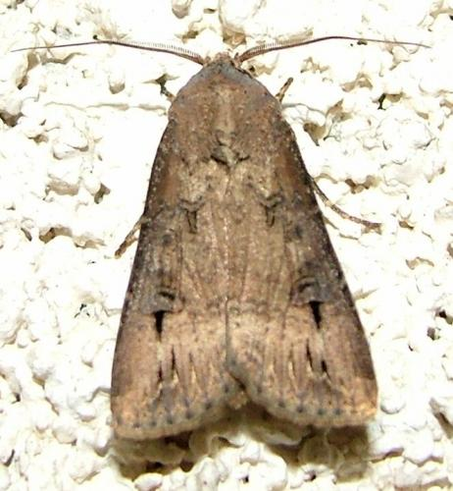
Lagarta rosca(Agrotis ipsilon)

Slide 23
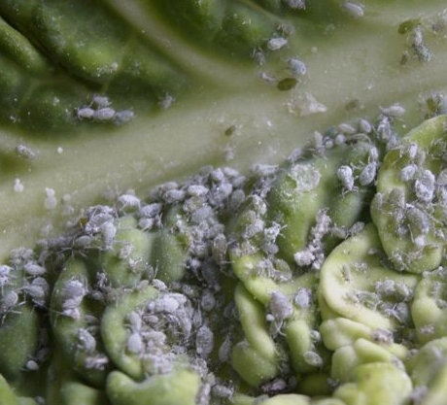
Pulgão da couve(Brevicoryne brassicae)

Slide 24
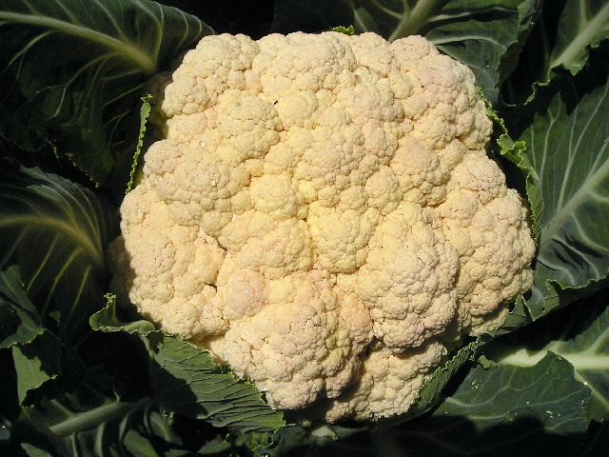
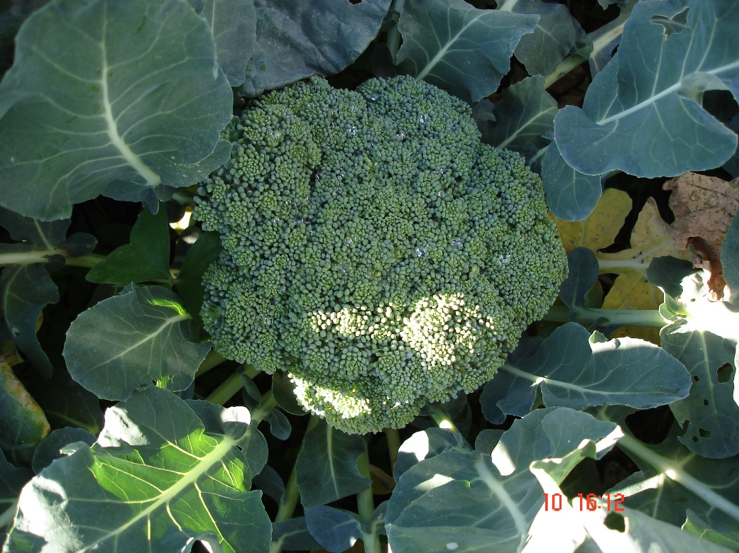
Colheita

Slide 25
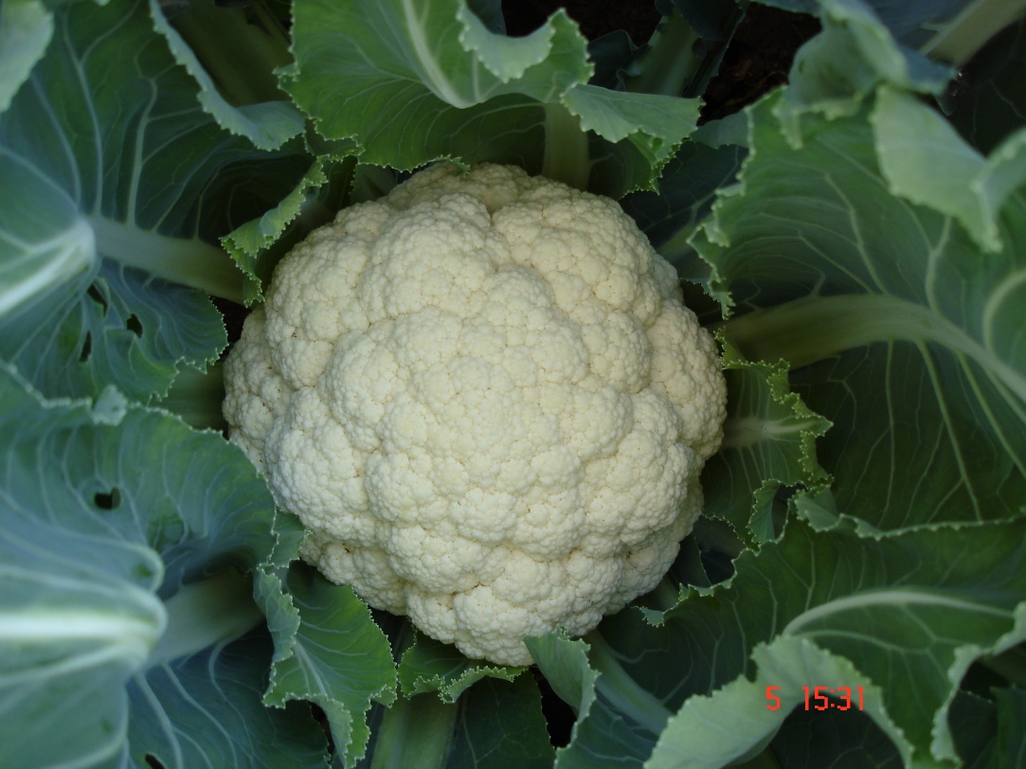
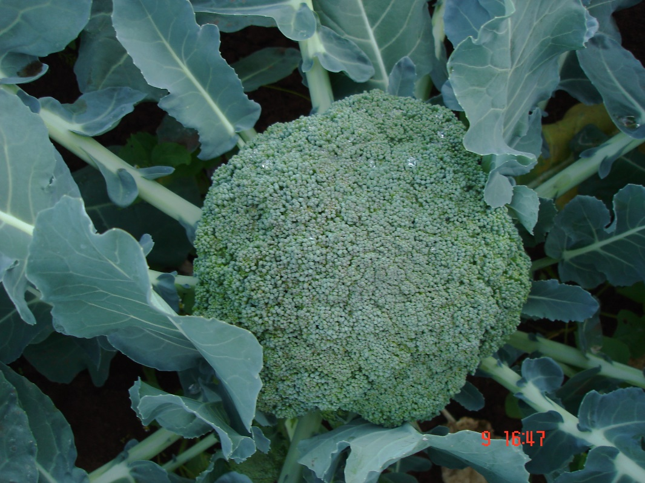
Mercado in natura

Slide 26
Couve-flor
Classes ou Diâmetros
Classes | Diâmetros (em mm)
Nº | Mínimo | Máximo
1 |  | 100
2 | >100 | 130
3 | >130 | 150
4 | >150 | 170
5 | >170 | 190
6 | >190 | 210
7 | >210 | 230
8 | >230
Serão toleradas misturas de até 10% no número de inflorescências pertencentes à classe imediatamente inferior ou superior à da classe mencionada no rótulo.

Slide 27
Tipos ou Categorias
 | Extra | Categoria I | Categoria II | Categoria III
Defeitos Graves
Podridão | 0 | 1 | 2 | 5
Dano Profundo | 0 | 1 | 5 | 20
Impurezas | 0 | 2 | 10 | 50
Passada | 0 | 0 | 5 | 20
Outros Graves | 0 | 1 | 10 | 50
Total Graves | 0 | 2 | 10 | 50
Defeitos Leves | 2 | 10 | 20 | 100
Total de Defeitos | 2 | 10 | 20 | 100
Cores
Branca | 100 | 100 | 100 | 100
Creme | 0 | 100 | 100 | 100
Amarela | 0 | 0 | 0 | 100

Slide 28
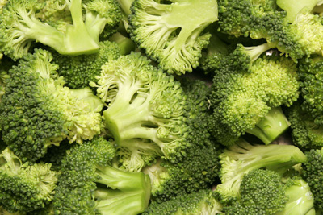
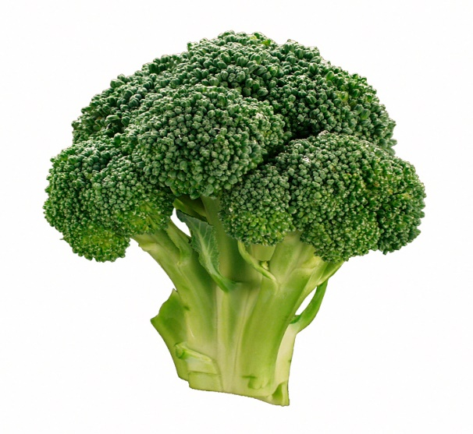
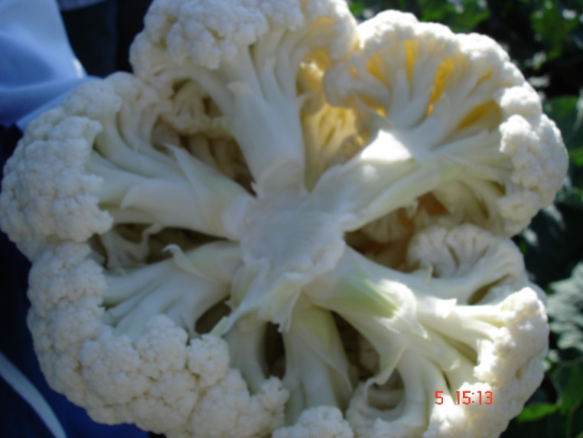
Produtos minimamente processados
Etapas da produção
1. Separação da cabeça em floretes

Slide 29
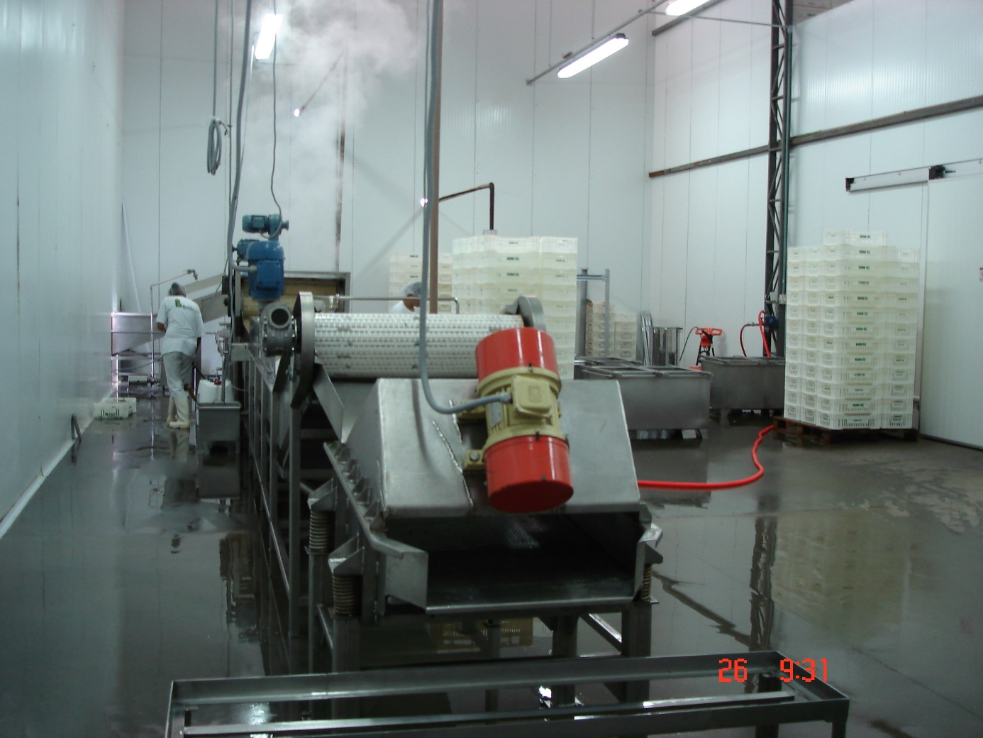
Branqueamento

Slide 30
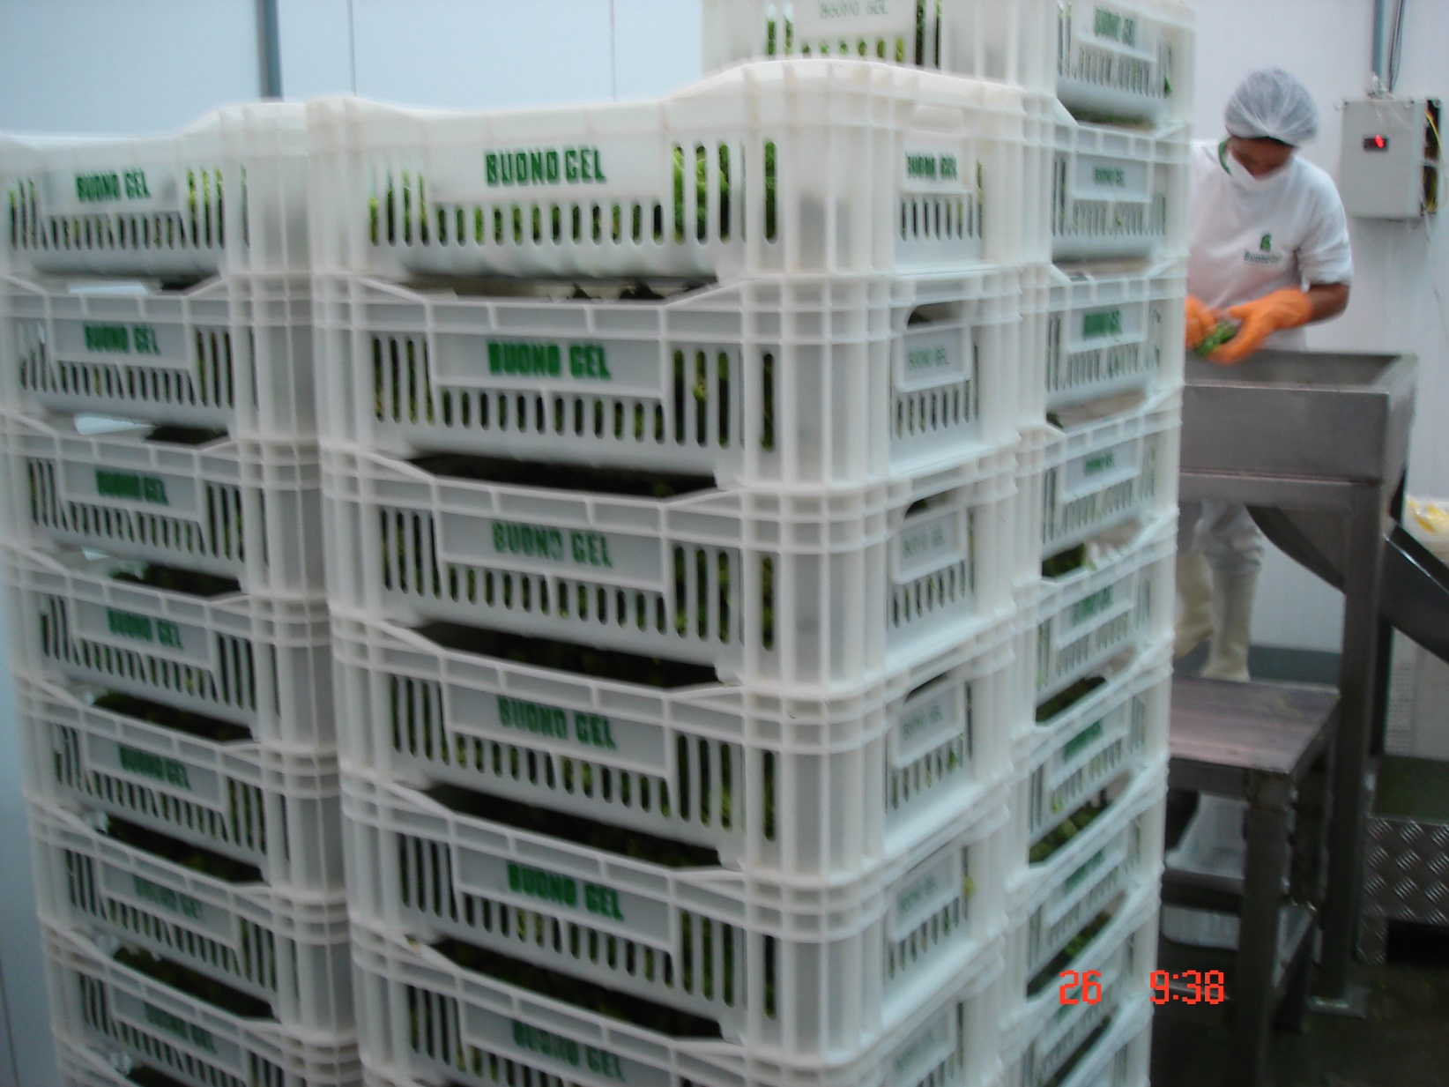
Congelamento

Slide 31
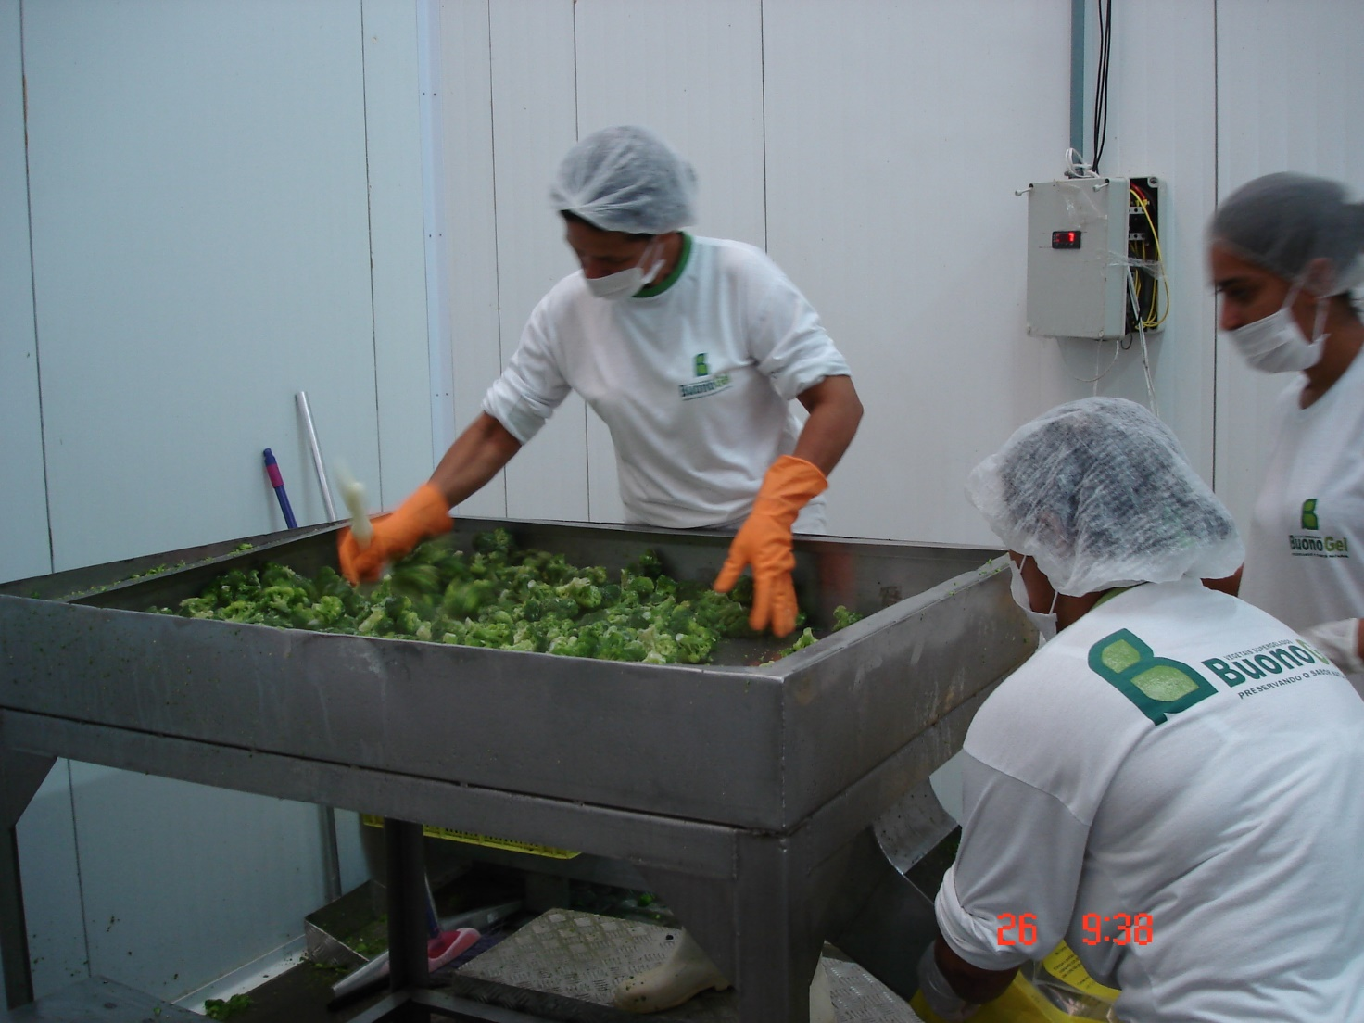
Separação dos floretes congelados

Slide 32
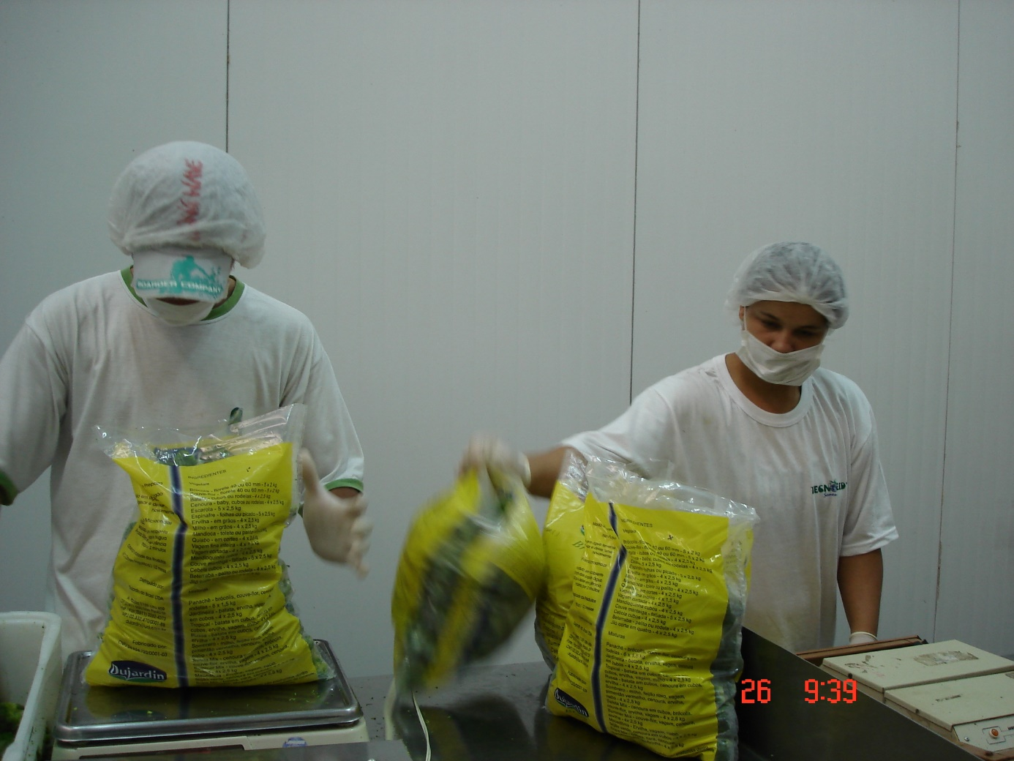
Acondicionamento

Slide 33
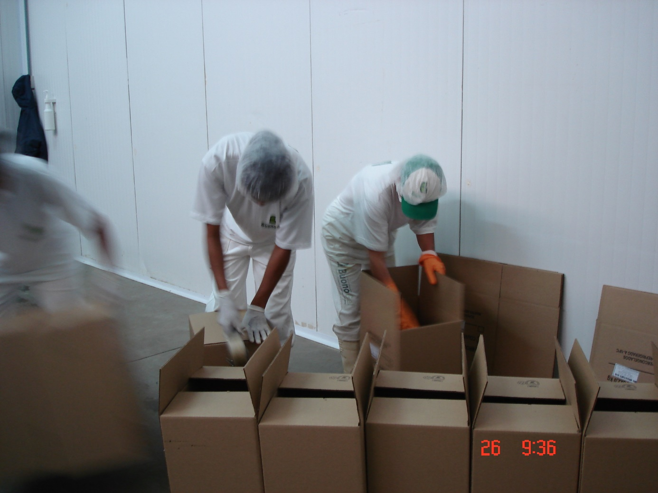
Embalagem

